Slide 1
Tâches complexes

Slide 2
Introduction
Suite aux résultats des évaluations de PISA, les élèves français réussissent des tâches simples mais sont en difficultés pour la réalisation de tâches complexes.
Les tâches complexes permettent aux élèves de :
prendre des initiatives
relever un défi
bénéficier d’aides ciblées (coup de pouce)

Slide 3
Caractériser une tâche complexe
Tâche simple :
Reproduction d’une procédure ou réinvestissement d’une connaissance simple. Evaluation d’un savoir ou d’une capacité (savoir faire)
Tâche complexe :
Mobiliser plusieurs ressources (connaissances et capacités) pour gérer une situation problème. L’élève fait appel a des connaissances internes et s’appuie sur des ressources externes.

Slide 4
Caractériser une tâche complexe
Réalisation
Professeur
Situation problème définie
En retrait et aide ponctuelle
Tâche complexe
Production finales
Quand
Une trace écrite « libre » (carte mentale, schéma, texte…)
En début, milieu ou fin de séquence
Quelques unes par trimestre
Evaluation
Initiative et autonomie
Une à deux compétences clairement définies évaluées
Mettre en activité RAPIDEMENT
Laisser chercher l’élève

Slide 5
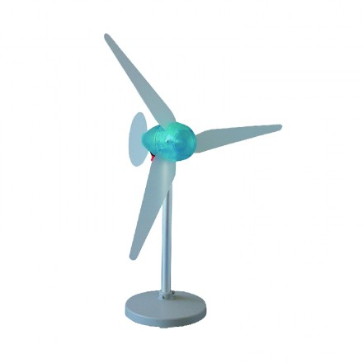
FILM
Vidéo d’un collègue sur l’étude des blocs de la chaîne d’énergie. Le support pour ce travail est l’éolienne de techno service.

Slide 6
Concevoir une tâche complexe
Imaginer une situation déclenchante ancrée dans le réel mais pas systématiquement qui suscite la curiosité et le questionnement des élèves
Construire la question ouverte avec ou sans les élèves
Bien définir les attendus/consignes de la tâche complexe (ce qu’il y a à produire – explication ave texte schéma sous forme d’un article ou récit- sans indiquer comment s’y prendre)
Repérer les pré requis nécessaires (lien avec les aides) et les compétences qui seront travaillées (se limiter à très peu de compétences)

Slide 7
Concevoir une tâche complexe
Préparer des documents ; anticiper les ressources (accès internet, cours, fiche méthode, livre, matériel, …)
Préparer les outils d’évaluation :
En classe pendant le travail en cours à la volée
Pour évaluer les écrits (différés ou par les pairs intra-inter groupe)
A l’oral lors de la restitution
Concevoir des aides-relances-coups de pouce /prolongements pour différencier

Slide 8
Concevoir une tâche complexe
Prévoir le bilan intermédiaire/final :
écrit et/ou oral commentaires des élèves
Elaboration de la synthèse en classe par le professeur, avec les élèves, …
se donner le temps et donner du temps aux élèves.

Slide 9
Mise en œuvre
Etapes | Elève | Enseignant
En classe entière :
1 | Découverte de la situation déclenchante A construire avec les élèves éventuellement Attendus/Consignes/la ou les questions ouvertes possibles | Présentation du document introduisant la situation Pose la question ouverte Attendus/Consignes
En groupe : le professeur évalue à la volée (se limiter à très peu de compétences)
2 | S’approprie le problème individuellement ou en groupe | Circule et éventuellement relance le questionnement dans un ou plusieurs groupes si besoin
3 | Prend connaissance des ressources (pas les aides) de manière individuelle puis en groupe | Donne les ressources à leur disposition (documents, manuels, internet, outils, …)
4 | Essaye, se trompe, confronte sa vision avec les camarades de son groupe Attention à la surcharge cognitive | Observe, doit accepter que l’élève ne réussisse pas, n’utilise pas les connaissances apprises, qu’il y ait plusieurs stratégies.
5 | Formule des questions intermédiaires | Fournit des relances-aides sans influencer la démarche. Si besoin, aider l’élève à verbaliser ses difficultés Différenciation
6 | Répond à la consigne avec sa propre stratégie Prépare sa production | Circule, observe, accompagne, ….
Ecrit | Rédige individuellement ou en groupe | Corrige les productions des élèves en valorisant les réussites de chacun
 | Mise en commun des groupes qui ont élaboré la même procédure Présenter un QCM KAHOOT/Plickers

Slide 10
Mise en œuvre
En classe entière :
Oral ? | Présente sa production Apprécie la production de ses pairs et débat (comble les manques, ...) Valide les procédures et/ou met en avant la démarche experte. | Valorise les réussites de chacun Engage un travail de l'erreur et l'argumentation, comble les imprécisions Travaille sur la langue Valide les procédures et/ou met en avant la démarche experte.
Bilan | Rédige la synthèse | Synthétise les résultats et institutionnalise

Slide 11
Un changement de posture
Élève | Enseignant
Ne plus attendre la solution Verbaliser la consigne Verbaliser ses difficultés Élaborer une stratégie Mutualiser ses choix Verbaliser ses choix Puiser dans les ressources internes et externes Présenter son travail en public | Laisser les élèves chercher Favoriser la prise d'initiative Rejeter l’exhaustivité Valoriser toutes les stratégies Se mettre à disposition Mettre des outils à disposition Prendre du recul, observer et évaluer Relancer sans imposer

Slide 12
Pour aller plus loin
http://www.cahiers-pedagogiques.com/No-510-Des-taches-complexes-pour-apprendre

